Slide 1
РОЗРОБКА WEB-ДОДАТКУ
ДЛЯ МОДЕЛЮВАННЯ РЕЗУЛЬТАТІВ СКІНЧЕННО-ЕЛЕМЕНТНИХ РОЗРАХУНКІВ ПРИ ДИНАМІЧНОМУ АНАЛІЗІ
1 ПОСТАНОВКА ЗАДАЧИ
1 ПОСТАНОВКА ЗАДАЧІ
В ході виконання роботи необхідно розробити програмний засіб, призначений для моделювання результатів скінченно-елементних розрахунків при статичному та динамічному аналізі.
До програмного забезпечення були поставлені наступні вимоги:
дружній інтерфейс для взаємодії з користувачем;
реалізація за допомогою сучасних web-технологій;
програмне забезпечення повинно мати:
а) форми для введення вхідних даних;
б) форми для отриманих графіків залежностей величин, розподілу величин по двовимірній поверхні, анімації результатів при динамічному аналізі;
в) форми для зберігання результатів розрахунків у вигляді рисунків та gif-анімацій

Slide 2
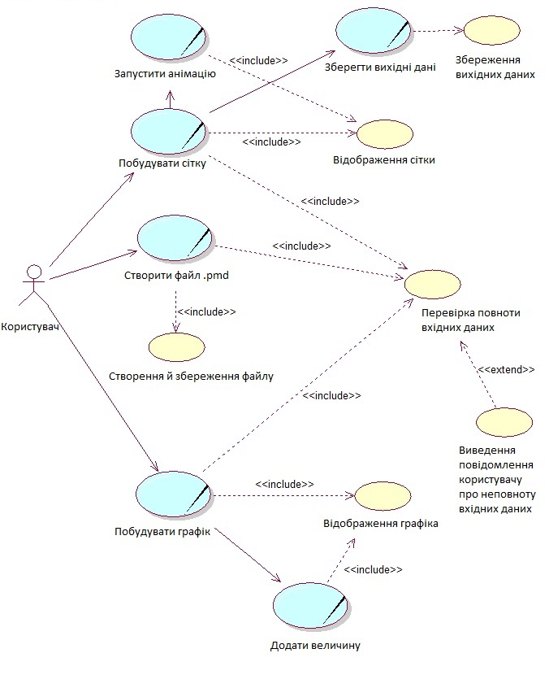
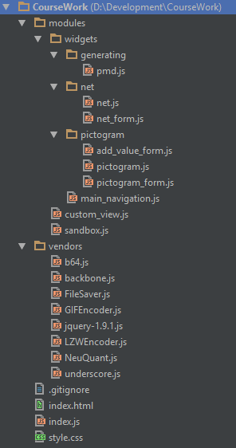
2 ОПИС ПРОГРАМИ
Рисунок 1 – Діаграма варіантів використання
Рисунок 2 – Файлова структура

Slide 3
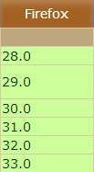
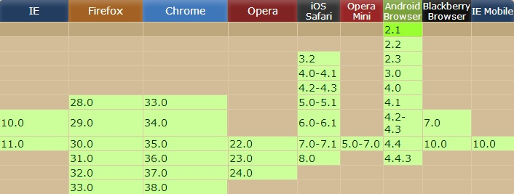
3 ТЕСТУВАННЯ ПРОГРАМИ
Проблема в системі Chromium:
Issue 81856: increase Base64 limit (for image saving).
Рисунок 3 – Повна підтримка браузерів
Рисунок 4 – Часткова підтримка браузерів

Slide 4
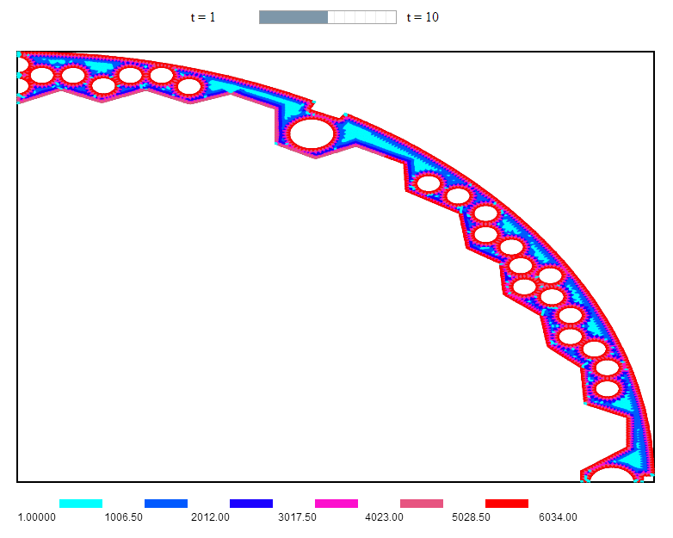
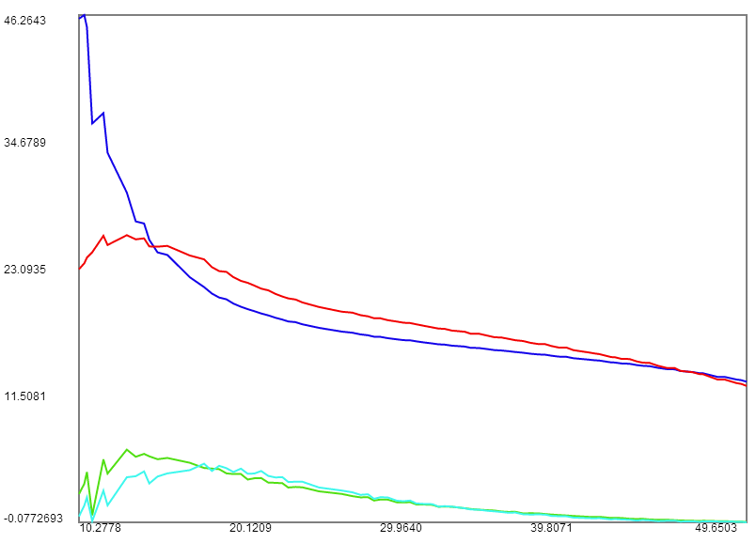
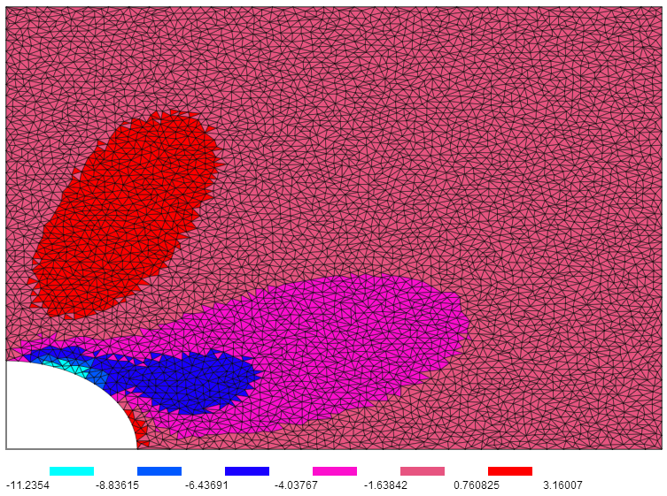
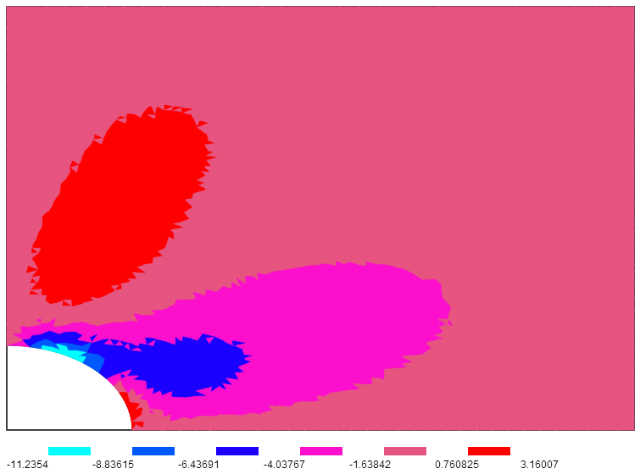
4 РЕЗУЛЬТАТИ РОБОТИ ПРОГРАМИ
Рисунок 5 – Приклад вихідних даних №1
Рисунок 6 – Приклад вихідних даних №2
Рисунок 7 – Приклад вихідних даних №3
Рисунок 8 – Приклад вихідних даних №4

Slide 5
5 ВИСНОВКИ
За результатами виконання бакалаврської роботи розв’язані наступні задачі моделювання:
- реалізована можливість моделювання результатів скінченно-елементних розрахунків за допомогою побудови графіків та сіток скінченних елементів;
- визначено та реалізовано метод обробки вхідної інформації з програмного комплексу ANSYS;
- розроблена модульна архітектура програмного забезпечення, яка дозволяє з легкістю підтримувати та удосконалювати web-додаток у майбутньому;
- реалізовано дружній графічний інтерфейс для взаємодії з користувачем;
- результати роботи web-додатку були протестовані для різних вхідних даних.

